Slide 1
Waleed’s Toys
Reading5

Slide 3
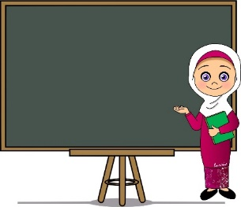
Positive Digital Behaviour
Use the educational platforms approved by the Ministry of Education
Attend the lesson and submit the homework on time.
Don’t laugh at your classmates and don’t send any expressive stickers
Listen to the teacher’s instructions
Write the proper
English

Slide 4
السلوك الرقمي الإيجابي
استخدام
المنصات التعليمية
المعتمدة في
وزارة التربية والتعليم
عدم إرسال ملصقات
تعبيرية أو الضحك على
الزملاء
الكتابة باللغة
العربية السليمة
الالتزام بالحضور
وتسليم الواجبات
حسب الوقت المحدد
الالتزام بتوجيهات المعلمة

Slide 5
Lesson Objectives
01
02
Table of contents
03
02
Ss will read text .
04
Ss will recognize
tricky words.
01
Ss will Blending and segmenting words
03
Ss will answer Qs about the text.

Slide 6
Revision

Slide 7
Sounds
ai \ ay
ee \ea
ow \oa
i-e \ y \igh

Slide 8
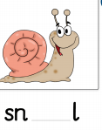
ai
ai

Slide 9
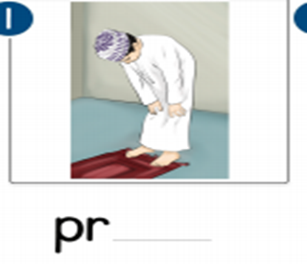
ay
ay

Slide 10
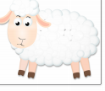
ee
sheep

Slide 11
ea
leave

Slide 12
ow \ oa
A yellow boat

Slide 13
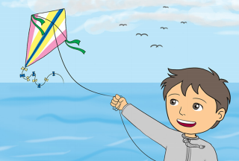
i-e\ y\igh
The kite can fly high

Slide 14
oi
oy
https://youtu.be/OdWkgYQnFcw

Slide 15
01
02
Table of contents
03
Let’s start reading

Slide 16
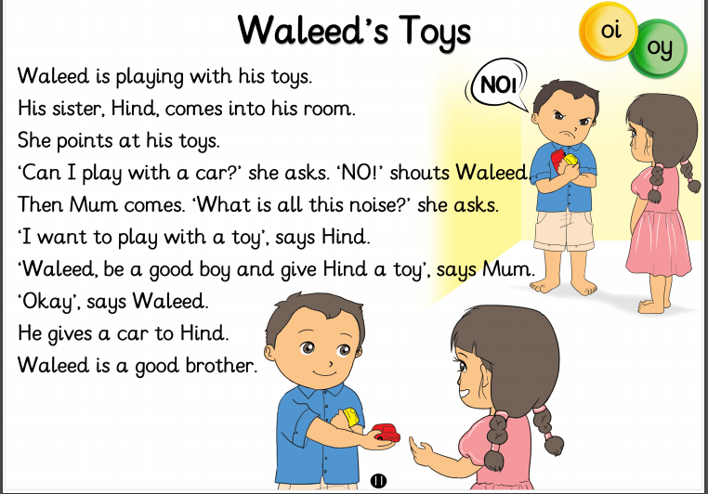
https://drive.google.com/file/d/1yts7ibk2NrU0uNqzOxYj5X6byZonwN37/view?usp=sharing

Slide 17
New words

Slide 18
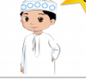
a toy
point
a boy

Slide 19
Find the words from the story
oi
oy
Tricky words

Slide 20
Blending and segmenting

Slide 21
toy
t
oy

Slide 22
boy
b
oy

Slide 23
point
t
p
oi
n

Slide 24
coin
c
oi
n

Slide 25
open
Your book

Slide 26
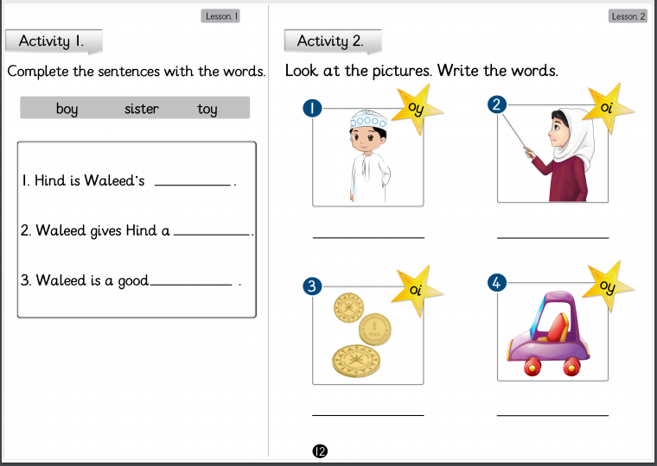

Slide 27
sister
toy
a boy
point
boy
coin
a toy

Slide 28
Thank you grade 2

